Slide 1
SKUODO VAIKŲ LOPŠELIS – DARŽELIS Veiklos kokybės įsivertinimo grupė Pedagogų anketinės apklausos NUOLATINIS PROFESINIS TOBULĖJIMAS rezultatai
2021 m.

Slide 2
Veiklos kokybės įsivertinimo grupės sudėtis:
Nariai:
Mokytoja (auklėtoja) Laima Galdikienė; Logopedė, specialioji pedagogė- Rita Pilibaitienė; Judesio korekcijos mokytoja- Živilė Jazbutienė; Mokytoja (auklėtoja)- Renata Zajevienė; Mokytoja (auklėtoja) - Vilma Kontrimienė; Mokytoja (auklėtoja) - Lina Vitkauskienė; Mokytoja (auklėtoja) - Laima Urniežienė; Mokytoja (auklėtoja) -Monika Beniušytė.

Slide 3
TYRIMO OBJEKTAS
SRITIS | TEMA | RODIKLIS | RAKTINIAI ŽODŽIAI
Mokymasis ir veikimas komandomis | Asmeninis meistriškumas | Nuolatinis profesinis tobulėjimas | Reiklumas sau Atkaklumas ir nuoseklumas

Slide 4
Iliustracija raktiniam žodžiui „Reiklumas sau“ 4 lygis
95% ir daugiau pedagogų turi gero darbo viziją, kurią remdamiesi vertina savo veiklą ir jos rezultatus, asmeninės kompetencijos ribas ir būtinas profesinio tobulėjimo sritis;
95% ir daugiau pedagogų kiekvienų mokslo metų pabaigoje įsivertina savo veiklą ir jos rezultatus, o darželio administracija, kasmet įvertina mokytojo atitiktį, turimai kvalifikacinei kategorijai.
95 % ir daugiau pedagogų metinės veiklos ataskaitoje nusimato tobulinimosi sritis ir, bendraudami su kolegomis, dalyvaudami darželio metodinių būrelių veikloje, keldami kvalifikaciją, to siekia.

Slide 5
Iliustracija raktiniam žodžiui „Atkaklumas ir nuoseklumas“ 4 lygis
95% ir daugiau pedagogų ir Darželio administracija planuoja asmeninio meistriškumo augimą ir atkakliai to siekia.
95 % ir daugiau pedagogų kelia savo dalykinę kvalifikaciją ir tobulina kompetencijas su ugdytiniais dalyvaudami rajoniniuose, respublikiniuose bei tarptautiniuose konkursuose bei projektuose.
95 % ir daugiau pedagogų savo užsiėmimuose pritaiko kursuose bei seminaruose įgytas žinias bei kompetencijas.

Slide 6
Anketinėje apklausoje dalyvavo 41 Skuodo vaikų lopšelio-darželio pedagogas.
Pedagogams buvo pateikti 9 klausimai.
Apklausos tikslas: išsiaiškinti, kokią reikšmę ikimokyklinės įstaigos pedagogams turi profesinis tobulėjimas.

Slide 7
KVALIFIKACINĖ KATEGORIJA

Slide 8
SVARBIAUSIAS MOTYVACINIS VEIKSNYS, LEMIANTIS PEDAGOGŲ PROFESINĮ TOBULĖJIMĄ

Slide 9
KVALIFIKACIJOS KĖLIMO BEI KOMPETENCIJŲ TOBULINIMO DAŽNUMAS (per 2020 metus)

Slide 10
NUOTOLINIŲ SEMINARŲ, MOKYMŲ, KURSŲ, PASKAITŲ POBŪDIS

Slide 11
AR ATITIKO PASIRINKTI SEMINARAI, KURSAI LŪKESČIUS ?

Slide 12
AR IŠGIRSTAS ŽINIAS PANAUDOJOTE SAVO PRAKTINĖJE VEIKLOJE?

Slide 13
ĮGYTOS ŽINIOS – UGDYTINIŲ UGDYMO(SI) REZULTATŲ KOKYBĖJE
Visa gaunama informacija bet kokiuose mokymuose yra pritaikoma praktiškai. Kuo įvairesni ugdymo metodai – tuo geresni, sėkmingesni mokinių rezultatai. Įvairiuose mokymuose įgytos žinios padėjo vaikų ugdymą padaryti patrauklesniu, įdomesniu, šiuolaikiškesniu.
12 pedagogų teigia, kad įvairesnis priemonių panaudojimas paskatino ugdytinius labiau įsitraukti ir aktyviau dalyvauti veikloje. Vaikai tapo drąsesni, labiau savimi pasitikintys.
Net 10 pedagogų pastebėjo , kad atsiskleidė vaikų kūrybiškumas. Kad žinios iš seminarų apie STEAM lavina kūrybiškumą – teigia 3 pedagogai.
1 pedagogo nuomone, pritaikyta Imo – Learn kubų taikymo metodika paskatino ugdytinių kūrybiškumą, dėmesio koncentraciją, komandinio darbo įgūdžius.
2 pedagogų teigimu, vaikai inovatyviai susipažįsta su nauja medžiaga, mokosi, naudodami patrauklesnes priemones. Paaugo mokėjimo mokytis kompetencija.
2 pedagogai teigia, kad pastebimai pagerėjo vaikų kalbiniai, pažintiniai gebėjimai, gebėjimas dirbti komandoje, geriau sukaupia dėmesį. Išmoko daug mokomųjų žaidimų, kurie padėjo skaičiuoti, skaityti.
6 pedagogams mokymai padėjo suprasti ir mokytis kaip organizuoti nuotolinio ugdymo procesą.
1 pedagogo teigimu, praktiniai užsiėmimai arba išdėstyta seminaro medžiaga iš darbo patirties, padeda pasiruošti tokioms situacijoms, kurios neaprašytos literatūroje.

Slide 14
1 pedagogas pasigamino ir įsigijo naujų priemonių, kurias taikė vaikų ugdyme. Gerėjo vaikų emocinė būklė. Atrado glaudesnį kontaktą kaip prieiti prie vaiko. Įgytos žinios, ypač ugdytinių, rezultatų kokybės nenulėmė.
1 pedagogas teigia, kad su vaikais naudojant įgytas žinias, dalyvauta parodose, konkursuose.
1 pedagogo manymu, atnaujinus, pagilinus, pritaikius įgytas žinias, metodus, būdus tobulinimosi, kvalifikacijos kėlimo seminaruose savo praktiniam darbe ugdymo kokybė didėjo. Stiprėjo vaikų savivertė, savimonė, atkaklumas siekiant tikslo, gebėjimas susikaupti, užbaigti pradėtą darbą. Tam tikri ritualai laiduoja gerą emocinę atmosferą. Pokyčius pastebėjo socialinės kompetencijos srityje. Gerėjo bendravimas, bendradarbiavimas tarpusavy, įgijo draugystės puoselėjimo gebėjimų: mokėjimo laikytis taisyklių, atsiprašyti, atleisti, kantrybės, nuoširdumo, sąžiningo žaidimo. Pagerėjo tinkamo elgesio, savarankiškumo momentai: savireguliacijos, problemų sprendimo, pasitikėjimas savimi – vadovaujasi principu „aš galiu“, stengiamasi neigiamus jausmus reikšti tinkamais būdais.

Slide 15
PRAKTINIŲ ŽINIŲ MEISTRIŠKUMO DALINIMOSI SKLAIDOS MASTAS IR DAŽNUMAS ( per 2020 metus)

Slide 16
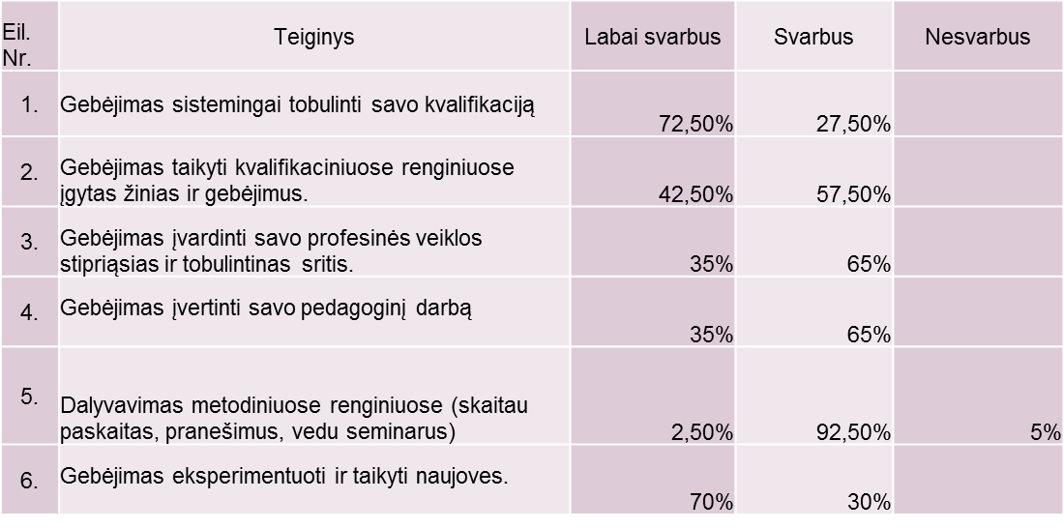
PROFESINIO TOBULĖJIMO KOMPETENCIJOS ĮVERTINIMAS

Slide 17
PROFESINIO TOBULĖJIMO KOMPETENCIJOS ĮVERTINIMAS

Slide 18
IŠVADOS
Didžioji dauguma mokytojų, apie 70% pritarė teigimui, kad svarbiausias motyvacinis veiksnys, lemiantis profesinį tobulėjimą yra noras tapti kompetetingu savo srities specialistu. Virš 60% mokytojų teigė, kad mokymus pasirenka dėl vidinio poreikio tobulėti, o apie 40% pareiškė, kad nuolatinis mokymasis yra būtinas mokyklos tikslams ir rezultatams pasiekti.
Per 2020 metus 100% pedagogų kėlė savo kvalifikaciją, bei tobulino kompetencijas iš jų: apie 40% mokytojų dalyvavo mokymuose, seminaruose 5-10k., apie 30% 1-5k., apie 20% nuo 10 iki 15k. ir net 10% virš 15 kartų.

Slide 19
Virš 70 % mokytojų rinkosi praktinius užsiėmimus, virš 50% - pedagoginius, apie 30% - psichologinius, o apie 40% - nemokamus.
100% pedagogų teigė, kad įgytos teorinės ir praktinės žinios atitiko, arba iš dalies atitiko lūkesčius.
Virš 70% pedagogų teigė, kad išgirstas žinias dažnai panaudoja savo praktinėje veikloje, o 24% respondentų - visada.
Didžiausias nuolatinio profesinio tobulėjimo privalumas yra tai, kad savo praktine veikla ir sukaupta patirtimi pasidalino net 93% mokytojų darželio mastu , 34% - respublikos, 20% rajono ir 15% regiono mastu.

Slide 20
Profesinės kvalifikacijos tobulinimo būdai, siūlomi atitinkamų institucijų, pedagogams yra priimtini ir naudingi. Juose dalyvavę pedagogai informaciją reflektuoja ir pritaiko modeliuojant ugdymo turinį. Tai neabejotinai daro poveikį ugdymo turinio kokybei ikimokyklinėje įstaigoje.
Mokytojų reiklumas sau, atkaklumas ir nuoseklumas vertinamas gerai.
(Atitinka 3 lygį)

Slide 21
REKOMENDACIJOS
1. Nuolat atnaujinti žinias, mokėjimus ir įgūdžius, atsižvelgiant į šiuolaikines švietimo tendencijas.
2. Tęsti sistemingą gerosios darbo patirties dalijimąsi su kolegomis darželio mastu.
3. Aktyviau skleisti gerąją darbo patirtį rajono, regiono ir respublikos mastu.

